Slide 1

SISTEM INFORMASI TUGAS AKHIR BERBASIS WEB MENGGUNAKAN FRAMEWORK CODEIGNITER
Dosen Pembimbing 1 : Susilo Veri Yulianto S.Kom., M.T. Dosen Pembimbing 2 : Hendrik Kusbandono, S.Kom., M.Kom.
Disusun Oleh :
RATNA YUNIAR ARDIASARI
NPM : 183307018

Slide 2
LATAR BELAKANG
01
02
03
Di Politeknik Negeri Madiun belum tersedia sistem yang menangani kegiatan tugas akhir
Pelaksanaan kegiatan bimbingan tugas akhir yang belum maksimal
Sangat mungkin terjadi masalah pada saat melakukan kegiatan tugas akhir

Slide 3
1.
RUMUSAN MASALAH
2.
Bagaimana membangun Sistem Informasi Tugas Akhir yang dapat memfasilitasi dosen dan mahasiswa dalam melaksanakan Tugas Akhir?
Bagaimana membangun Sistem Informasi Tugas Akhir menggunakan Framework CodeIgniter?

Slide 4
BATASAN MASALAH
1.
2.
Sistem Informasi Tugas Akhir merupakan aplikasi berbasis web menggunakan framework CodeIgniter.
Sistem Informasi Tugas Akhir ini hanya digunakan dalam lingkup Politeknik Negeri Madiun.

Slide 5
TUJUAN
Tujuan dari Tugas Akhir ini adalah menghasilkan Sistem Informasi Tugas Akhir Berbasis Web yang dapat digunakan untuk memfasilitasi dosen dan mahasiswa yang sedang melaksanakan Tugas Akhir.

Slide 6
MANFAAT
MAHASISWA
POLITEKNIK NEGERI MADIUN
1. Mahasiswa dapat menerapkan ilmu yang telah diterima pada saat kuliah. | 1. Memberikan kemudahan bagi Politeknik Negeri Madiun terkait pelaksanaan Tugas Akhir.
2. Mahasiswa mempunyai ilmu dan pengalaman baru dalam pembuatan sistem informasi. | 2. Menambah wawasan bahwa teknologi dapat mempermudah berjalannya kegiatan.
3. Mendapatkan pengalaman kerjasama dengan Politeknik Negeri Madiun yang dapat bermanfaat bagi mahasiswa. | 3. Memberikan masukan kepada Politeknik Negeri Madiun untuk terus meningkatkan kepuasan mahasiswa.

Slide 7
PENELITIAN TERDAHULU
No. | Judul | Peneliti, Tahun | Gambaran Sistem | Perbedaan
1. | Sistem Informasi Bimbingan Skripsi Berbasis Web di Universitas Pelita Harapan | (Kusuma, 2018) | Sistem informasi bimbingan skripsi ini diterapkan pada Universitas Pelita Harapan.Fungsi dari sistem ini lebih fokus ke pengajuan judul skripsi dan bimbingan skripsi secara online. Tipe pengguna yang digunakan ada 5. | Sistem Informasi Tugas Akhir ini diterapkan di Politeknik Negeri Madiun dengan tipe pengguna yang digunakan ada 9.
2. | Sistem Informasi Monitoring Bimbingan Skripsi Berbasis Web Responsif Pada Program Studi Sistem Informasi Universitas Muria Kudus. | (Dimyati et al., 2018) | Sistem Informasi Monitoring Bimbingan Skripsi digunakan untuk melakukan pengawasan terhadap mahasiswa bimbingannya. | Sistem Informasi ini dapat mencetak kartu monitoring bimbingan secara otomatis.
3. | Bimbingan Skripsi Online Berbasis Web Pada Program Studi Sistem Informasi STMIK Nurdin Hamzah | (Rini, 2019) | Sistem Informasi ini menggunakan metode pengembangan Rapid Application Development (RAD) | Sistem Informasi Tugas Akhir ini menggunan metode Waterfall.

Slide 8
ANALISIS KEBUTUHAN SISTEM
1.
2.
ANALISIS KEBUTUHAN FUNGSIONAL
1. Sistem dapat registrasi pendaftaran 2. Sistem dapat verifikasi pendaftaran 3. Sistem dapat mengelola data seminar proposal 4. Sistem dapat mengelola data sidang tugas akhir 5. Sistem dapat mengupload berkas 6. Sistem dapat melakukan pengajuan topik dan penerimaan topik. 7. Sistem dapat melakukan proses bimbingan 8. Sistem dapat melakukan penilaian
ANALISIS KEBUTUHAN NON FUNGSIONAL
1. Analisis Kebutuhan Perangkat Keras (Hardware) Laptop Mouse 2. Analisis Kebutuhan Perangkat Lunak (Software) Visual Studio Code WAMP Web Browser

Slide 9
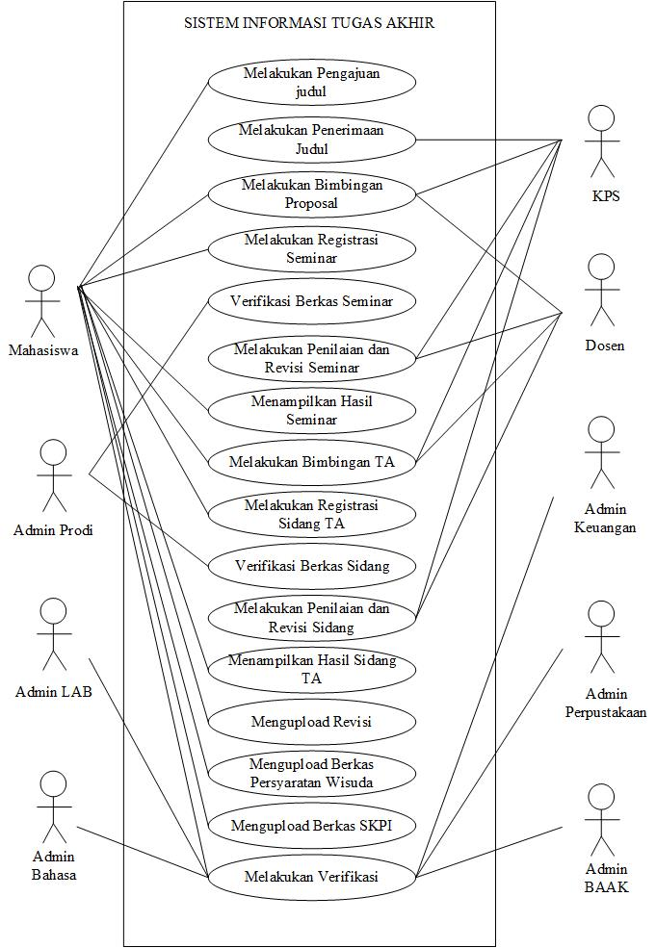
USE CASE
Dalam Sistem Informasi Tugas Akhir melibatkan 9 aktor, antara lain Admin Prodi, Admin Bahasa, Admin BAAK, Admin Lab, Admin Perpustakaan, Admin Keuangan,Dosen, KPS , dan Mahasiswa.

Slide 10
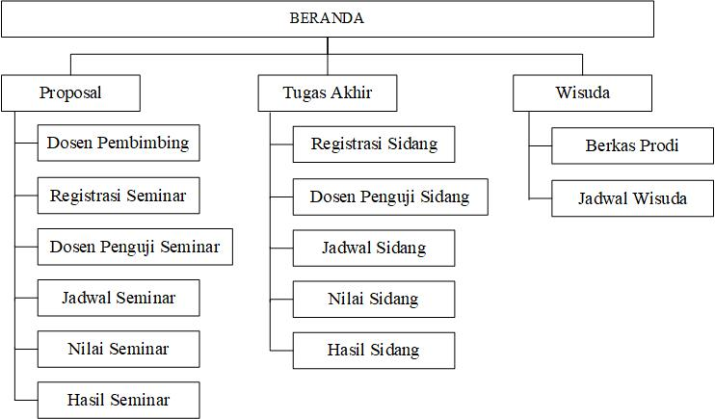
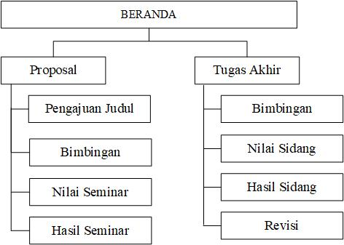
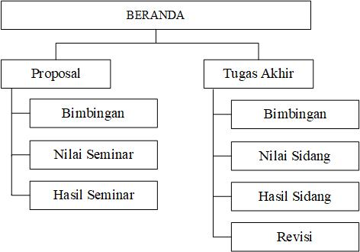
SITEMAP
Hak Akses Admin Prodi
Hak Akses KPS
Hak Akses Dosen

Slide 11
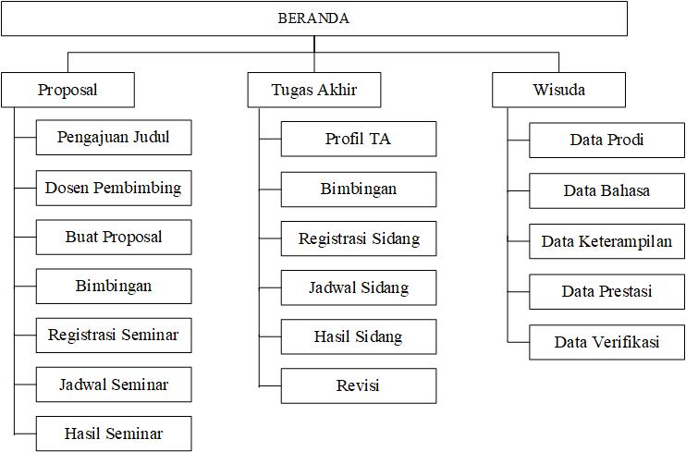
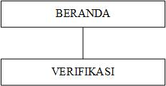
SITEMAP
Hak Akses Admin BAAK, Bahasa, Keuangan, LAB, Perpustakaan
Sitemap Hak Akses Mahasiswa

Slide 12

LINK APLIKASI
http://sintapnm.my.id/

Slide 13
Kesimpulan
KESIMPULAN DAN SARAN
Saran
Sistem Informasi Tugas Akhir (SINTA) berbasis web menggunakan framework codeigniter dapat memfasilitasi dosen dan mahasiswa dalam proses pengerjaan tugas akhir dengan fitur yang telah tersedia.
Apabila memungkinkan diharapkan sistem informasi tugas akhir ini dapat dikembangkan menjadi aplikasi yang berbasis mobile.

Slide 14
Terimakasih

